Slide 1


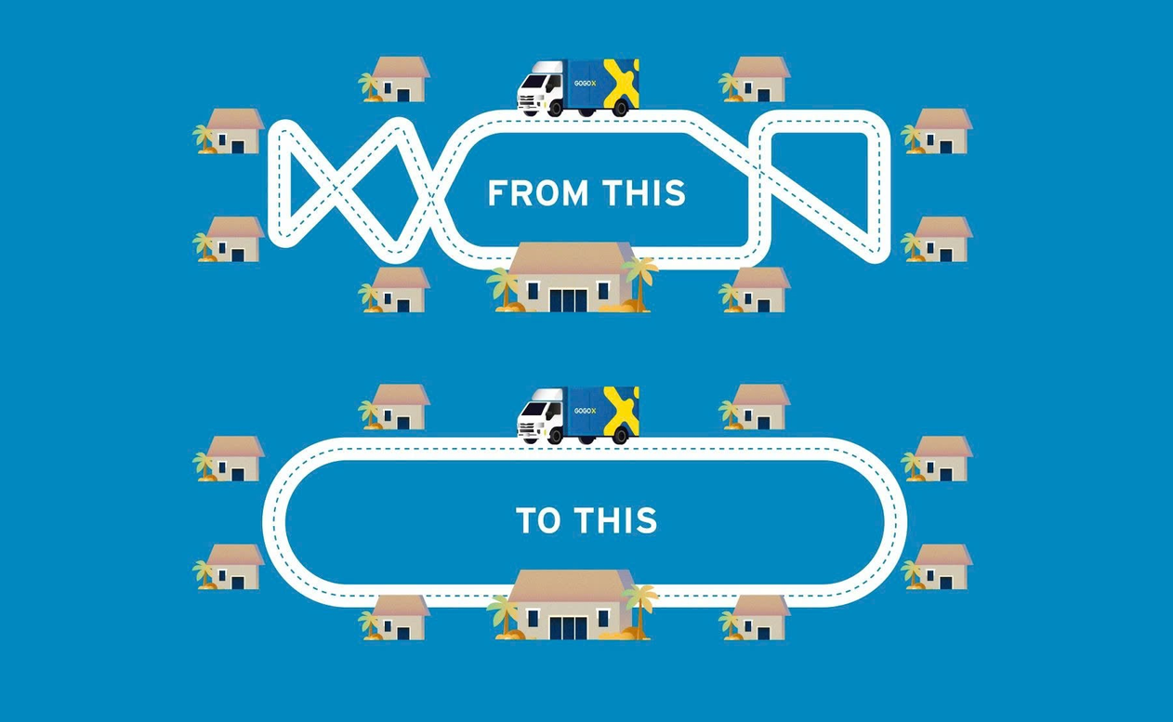
Optimize Delivery Routes & Inventory Management
Học phần: Kỹ thuật và công nghệ dữ liệu lớn cho Trí tuệ nhân tạo
Nhóm 7:
+ Nông Phi Long - 23020398
+ Phạm Quân - 23020418
+ Chu Thanh Tùng - 23020431
1

Slide 2

Tổng quan
I. Giới thiệu
II. Dữ liệu
III. Các phương pháp được sử dụng
IV. Kết quả
V. Đánh giá
VI. Tham khảo
2
Notes:
2

Slide 3
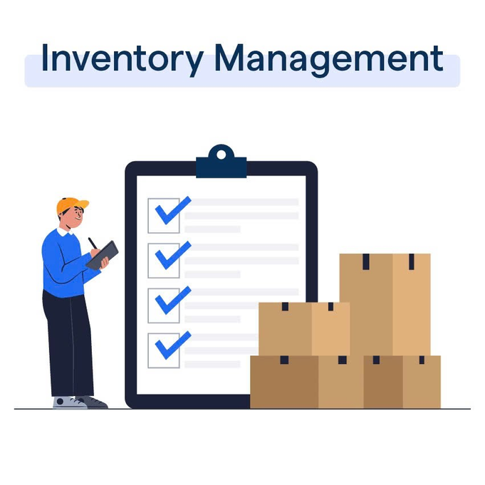
I. Giới thiệu
1.1 Bối cảnh
- Thương mại và logisticsđiện tử phát triển → nhu cầu tối ưu giao hàng & tồn kho tăng cao.
- Ứng dụng công nghệ dữ liệu lớn & mô hình học sâu tối ưu giúp:
Giảm chi phí vận chuyển
Rút ngắn thời gian giao hàng
Giảm sai sót
Nâng cao hiệu quả chuỗi cung ứng
1.2 Mục tiêu dự án
Phát triển hệ thống tối ưu tuyến giao hàng
Dự báo nhu cầu & tồn kho
Tối ưu chi phí vận chuyển
Cải thiện chất lượng dịch vụ và vận hành
Ứng dụng mô hình học sâu nhằm dự đoán ETA và tuyến đường giao hàng
3

Slide 4
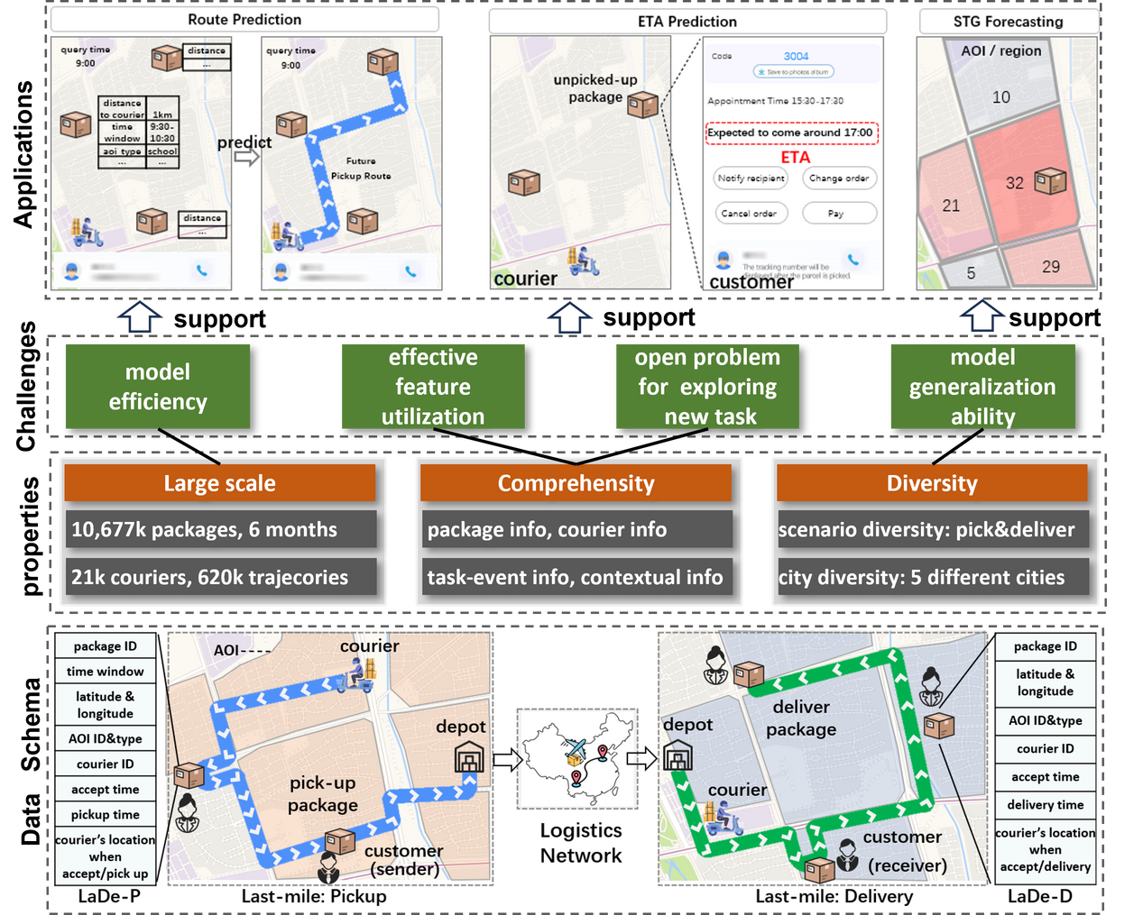
II. Dữ liệu
2.1 Nguồn dữ liệu
Delivery Route Optimization: Dataset LaDe (Hugging Face) bao gồm 10.67 triệu gói hàng của 21 nghìn đơn vị chuyển phát nhanh của 5 thành phố tại Trung Quốc trong hơn 6 tháng hoạt động thực tế.
Inventory Management: Dataset Bangladesh (Mendely Data) chứa mục tiêu bán hàng của 18 sản phẩm cho 613.656 cửa hàng, mỗi cửa hàng có mã định danh riêng
4

Slide 5
II. Dữ liệu
2.2 Tiền xử lý dữ liệu
Các bước xử lý:
Loại bỏ giá trị thiếu hoặc bất hợp lý (thời gian giao hàng âm, null…).
Chuẩn hoá định dạng ngày tháng, loại bỏ ký tự đặc biệt.
Sửa lỗi kiểu dữ liệu (số bị lưu dạng chuỗi…).
Kết quả: dữ liệu sạch, đồng nhất, phù hợp để đưa vào mô hình tối ưu tuyến đường & quản lý tồn kho.
5

Slide 6
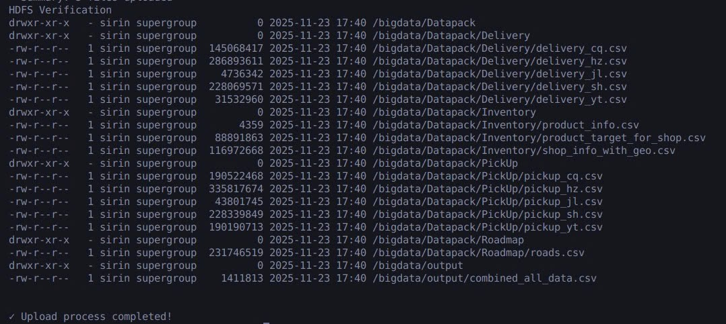
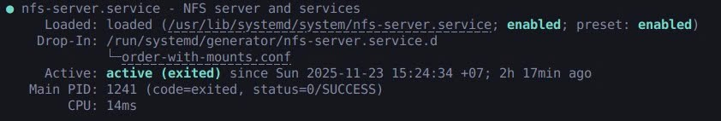
II. Dữ liệu
2.3 Upload, đọc và lưu trữ trên HDFS/NFS
Dữ liệu được lưu trên hệ thống phân tán HDFS/NFS để đảm bảo mở rộng và truy cập nhanh.
Sử dụng Dask để đọc/ghi dữ liệu lớn trên HDFS/NFS.
Tổ chức thư mục rõ ràng để quản lý dữ liệu.
6

Slide 7
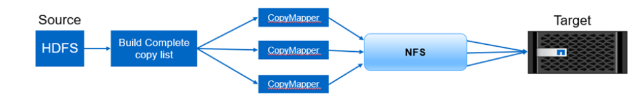
III. Các phương pháp được sử dụng
3.1 Big Data & Xử lý phân tán
Hadoop (HDFS, YARN): lưu trữ & xử lý dữ liệu lớn, mở rộng tốt, hỗ trợ MapReduce, chịu lỗi cao.
NameNode: quản lý metadata
DataNode: lưu trữ dữ liệu
Secondary NameNode: hỗ trợ backup metadata
NFS: chia sẻ file qua mạng; dễ triển khai & linh hoạt.
Cấu hình qua: set_up_NFS.py, NFS.md, mount_nfs_archives.sh
Dask: xử lý dữ liệu song song & phân tán vượt giới hạn RAM máy đơn.
7

Slide 8

III. Các phương pháp được sử dụng
3.2 Xử lý dữ liệu & Mô hình Deep Learning DNN
Pandas, NumPy: tiền xử lý, làm sạch & phân tích dữ liệu.
Scikit-learn: chuẩn hóa, mã hóa, chia tập, mô hình học máy.
TensorFlow/Keras: xây dựng mô hình deep learning dự đoán tuyến đường, thời gian giao hàng (ETA).
OR-Tools: tối ưu hóa lộ trình (VRP), phân bổ phương tiện.
Matplotlib, Jupyter: trực quan hóa & phân tích kết quả mô hình.
8

Slide 9
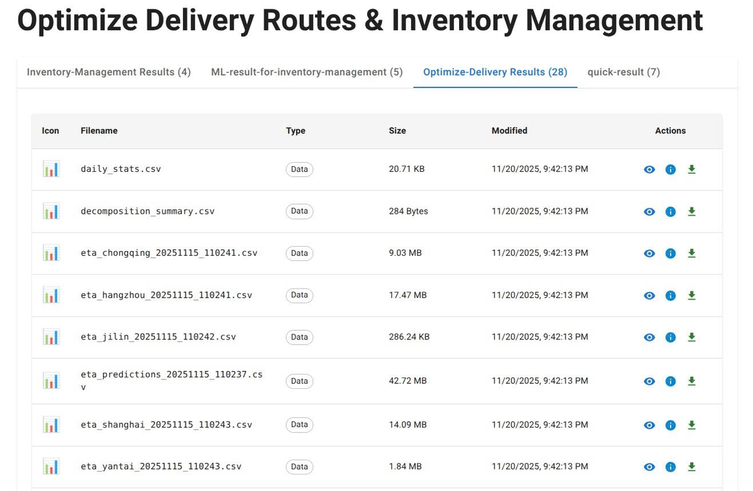
III. Các phương pháp được sử dụng
3.3 Web Application
Frontend:
React + Material UI: giao diện trực quan
Axios: gọi API tới backend
Backend:
Node.js + Express: xây dựng API, đọc CSV, trả kết quả cho frontend
9

Slide 10
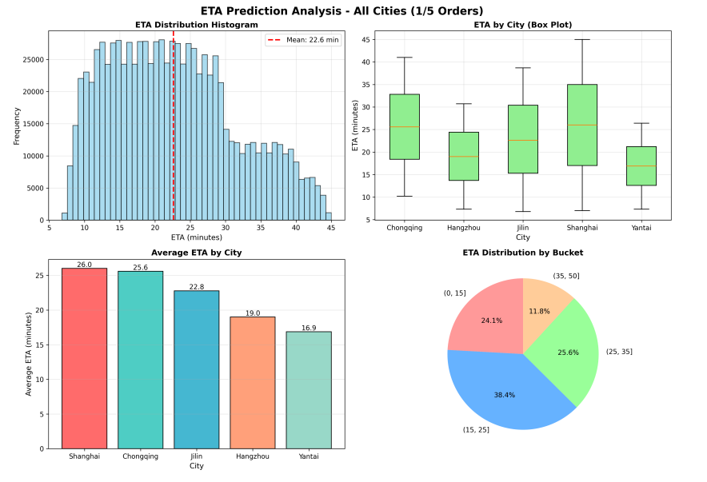
IV. Kết quả
4.1 Optimize-Delivery
Dự đoán ETA, dự đoán tuyến đường, tối ưu tuyến giao hàng. Sử dụng: TensorFlow, Pandas, Dask, OR-Tools, Jupyter Notebook.
ETA Analysis
ETA trung bình: 22.6 phút; 62.5% đơn hàng có ETA < 25 phút.
Thành phố hiệu quả nhất: Yantai (Yên Đài), Hangzhou (Hàng Châu).
Thành phố hoạt động tương đối tốt: Shanghai (Thượng Hải), Chongqing (Trùng Khánh) (ETA cao, dao động lớn).
10

Slide 11
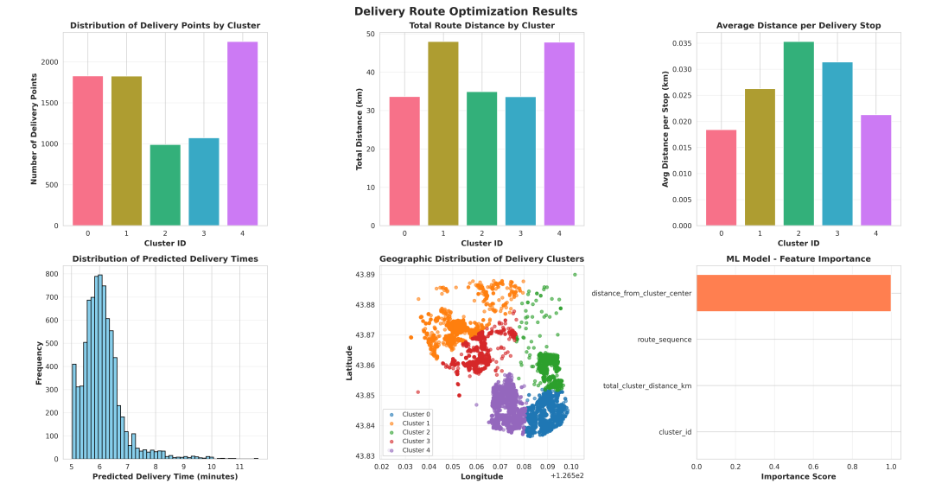
IV. Kết quả
Route Optimization Analysis
Phân cụm địa lý rõ ràng → thuận lợi cho tối ưu VRP/TSP, nhóm các điểm giao hàng thành các khu vực.
Một số cluster quá lớn → cần chia nhỏ.
ETA dự đoán chủ yếu 5–7 phút/điểm.
Feature quan trọng nhất: khoảng cách điểm giao.
Kết quả phân tích
Giảm 18–32% tổng quãng đường so với điều phối thủ công.
Giảm 20% số chuyến xe nhờ phân nhóm điểm giao tối ưu.
Tăng độ đúng hạn giao hàng ~10–15% trong các kịch bản thử nghiệm.
GA và OR-Tools cho kết quả tốt nhất, ổn định
11

Slide 12
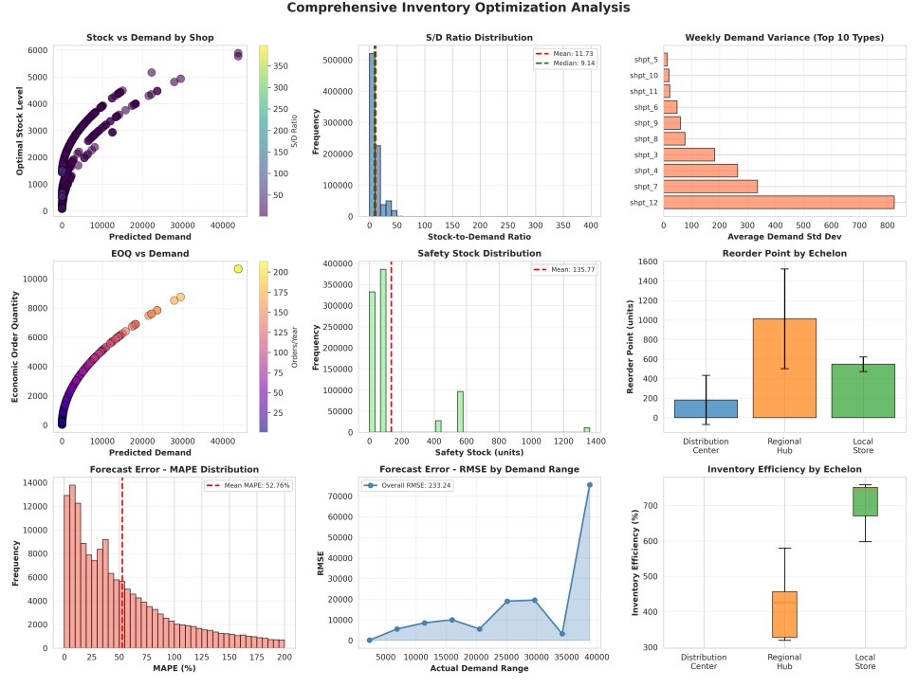
IV. Kết quả
4.2 Inventory-Management
Dự báo nhu cầu & tối ưu tồn kho (EOQ, Safety Stock, ROP).
Stock vs Demand: tồn kho phù hợp; không thừa hàng diện rộng.
S/D Ratio: mean 11.73 → hệ thống vận hành lean.
Safety Stock: chủ yếu < 200; một số outlier do biến động lớn.
Forecast Error:
MAPE = 52.76% (cao → cần cải thiện).
RMSE cao ở nhóm nhu cầu > 30k.
Hiệu quả tồn kho theo tầng:
Tốt nhất: Local Store
Thấp nhất: Regional Hub → điểm nghẽn cần tối ưu.
12

Slide 13
IV. Kết quả
4.3 File Display App
- Giao diện Web xem kết quả và tải file CSV/JSON/PNG/JPG.
13

Slide 14

V. Đánh giá
5.1 Tối ưu tuyến giao hàng
Hệ thống kết hợp công nghệ dữ liệu lớn và mô hình học sâu tối ưu đã xử lý tốt dữ liệu đa khu vực, tạo tuyến đường thích ứng và dự đoán ETA ổn định. Kết quả cho thấy:
Giảm chi phí vận chuyển nhờ loại bỏ tuyến dư thừa.
Tăng tốc độ giao hàng với ETA chính xác hơn.
Cải thiện hiệu suất vận hành khi xử lý dữ liệu lớn theo thời gian gần thực.
14

Slide 15
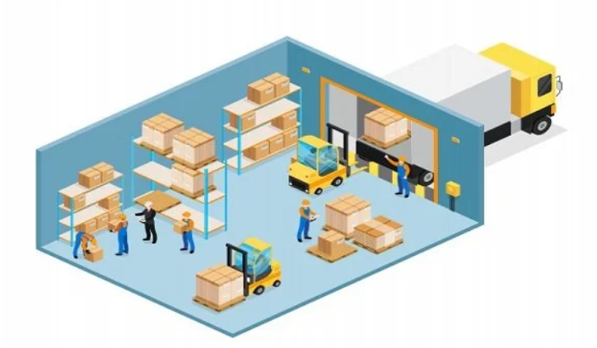
V. Đánh giá
5.2 Quản lý tồn kho
Các mô hình dự báo đạt độ chính xác cao hơn, hỗ trợ cửa hàng tối ưu lượng nhập:
Dự báo nhu cầu tốt hơn, nắm bắt mùa vụ và biến động theo khu vực.
Giảm thiếu hoặc dư tồn kho nhờ đề xuất nhập hàng tối ưu.
Tối ưu chuỗi cung ứng với kế hoạch nhập hàng theo đợt.
15

Slide 16

V. Đánh giá
5.3 Phương hướng phát triển
Tích hợp dữ liệu thời gian thực (traffic, GPS).
Cải tiến thuật toán để hỗ trợ quy mô dữ liệu lớn hơn.
Ứng dụng IoT và AI để thu thập dữ liệu tự động.
Kết nối hệ thống tối ưu với vận hành thực tế để tự động hóa chuỗi cung ứng.
Phát triển dashboard tương tác và mở rộng mô hình sang nhiều khu vực mới.
16

Slide 17
VI. Tham khảo
Tài liệu tham khảo
• https://huggingface.co/datasets/Cainiao-AI/LaDe
• https://data.mendeley.com/datasets/mgzvngzng2/1
• https://arxiv.org/pdf/2306.10675
17

Slide 18
Thank you for your attention
18

